Slide 1

ĐỀ TÀI: NHẬN DẠNG HÌNH ẢNH THỰC PHẨM DỰA TRÊN DEEP LEARNING BẰNG TENSORFLOW
TRƯỜNG ĐẠI HỌC
SƯ PHẠM KỸ THUẬT THÀNH PHỐ HỒ CHÍ MINH
KHOA CÔNG NGHỆ THÔNG TIN
TIỂU LUẬN CHUYÊN NGÀNH
GVHD: ThS. LÊ THỊ MINH CHÂU
GVPB: TS. NGUYỄN THIÊN BẢO

Slide 2
DANH SÁCH THÀNH VIÊN
19133008 LƯU GIA BẢO
19133068 NGUYỄN QUỐC VIỆT

Slide 3

BỐ CỤC TRÌNH BÀY
CƠ SỞ LÝ THUYẾT
THIẾT KẾ HỆ THỐNG
TRIỂN KHAI ỨNG DỤNG

Slide 4
CƠ SỞ LÝ THUYẾT

Slide 5

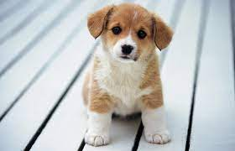
DEEP LEARING
Deep Learning là một nhánh con của nghiên cứu Machine Learning, thông qua việc áp dụng những thuật toán để máy tính tự có thể học và phát triển chính nó.
Deep learning được nghiên cứu dựa theo chiều sâu của vấn đề nên nó rất phức tạp.
Ví dụ: Để phân biết
HAY

Slide 6
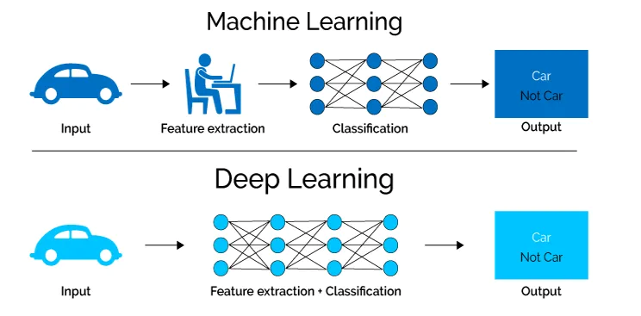
CÁCH HOẠT ĐỘNG CỦA DEEP LEARING
Deep Learning sẽ tạo ra một sản phẩm trí tuệ nhân tạo có thể xác định được các kết quả cụ thể dựa vào một tập các dữ liệu đầu vào xác định.
Thay vì, người dùng phải tự điều chỉnh các tham số để tăng độ chính xác thì Deep learning sẽ tự ghi nhận những kết quả sai và tự điều chỉnh thông số phù hợp để cho ra kết quả chính xác.

Slide 7
NEURAL NETWORK
Neural Network là một tập hợp bao gồm các thuật toán, được mô phỏng tương tự theo bộ não con người, thiết kế để nhận dạng các mẫu.
Nó diễn giải dữ liệu cảm quan thông qua loại nhận thức máy móc, gán nhãn hoặc phân cụm đầu vào.
Các mẫu mà chúng nhận dạng là số, chứa trong các vectơ, trong đó các mẫu là tất cả dữ liệu trong thế giới thực, có thể là hình ảnh, âm thanh, văn bản hoặc chuỗi thời gian.

Slide 8
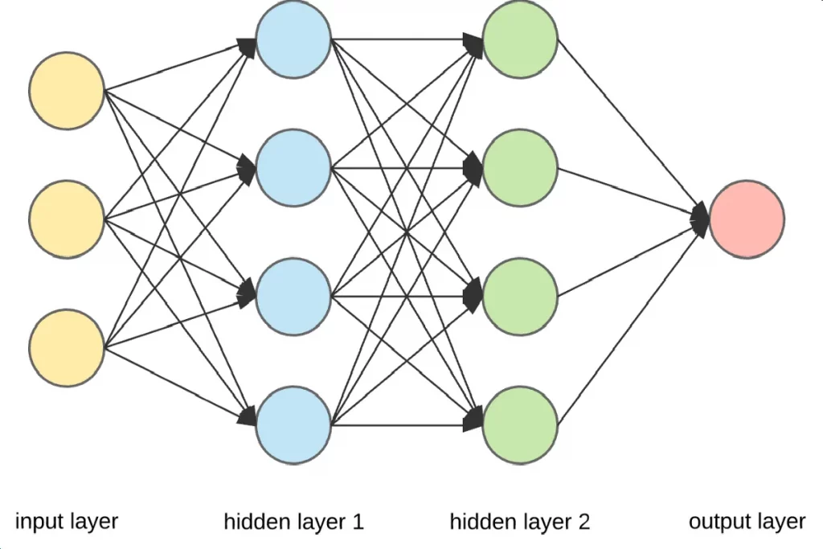
MÔ HÌNH NEURAL NETWORK
Mỗi mạng Neural Network bao gồm nhiều lớp với mỗi lớp có nhiều node. Mỗi node trong tầng trước đều sẽ nối với các node ở tầng tiếp theo tạo nên các lớp dày đặc.
Các node là nơi diễn ra các quá trình tính toán. Đầu ra của lớp này sẽ là đầu vào của lớp tiếp theo. Có 3 lớp cơ bản:

Slide 9
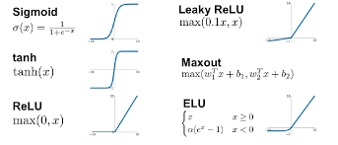
MÔ HÌNH NEURAL NETWORK
Đối với mỗi node trong mô hình mạng neuron đều có các hàm activation, vì các phép toán trong mạng đều là các phép toán tuyến tính nên thông qua hàm activation thì mô hình có thể trở nên tuyến tính hoặc phi tuyến tuỳ vào yêu cầu bài toán.

Slide 10
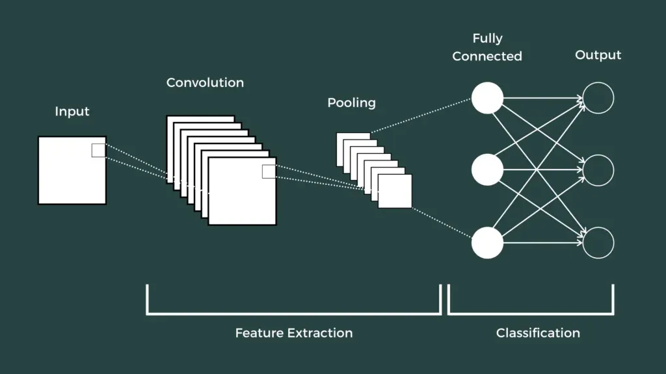
CONVOLUTIONAL NEURAL NETWORK
Convolutional neural networks (CNN) là một kiểu của mạng nơ ron nhân tạo có thể khám thông tin trong chuỗi thời gian, âm thanh và hình ảnh.
CNN hoạt động bằng cách tận dụng các nguyên tắc của đại số tuyến tính như phép nhân hai ma trận

Slide 11
CÁCH HOẠT ĐỘNG CỦA CNN
Một mô hình CNN có thể có nhiều lớp, với mỗi lớp có cách thức hoạt động khác nhau. Một bộ lọc được áp dụng cho mỗi hình ảnh để tạo ra đầu ra ngày càng tốt và chi tiết hơn.
Ở những lớp đầu tiên filter có thể nhận dạng được các feature đơn giản. Ở mỗi lớp tiếp theo các filter tăng độ phức tạp để xác định các feature duy nhất đại diện cho bức ảnh đầu vào.
Mỗi hình ảnh đầu ra của các lớp tích chập sẽ là đầu vào của lớp tiếp theo. Ở lớp cuối cùng là lớp fully connected layer là lớp nhận dạng hình ảnh hoặc đối tượng mà nó đại diện

Slide 12
THIẾT KẾ HỆ THỐNG

Slide 13
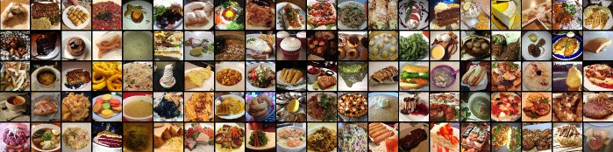
BỘ DỮ LIỆU FOOD101
Bộ dữ liệu Food101 bao gồm 101 phân loại thực phẩm, với 101.000 hình ảnh.
Đối với mỗi lớp có 1000 hình ảnh chia ra 250 hình ở tập test và 750 hình ở tập train

Slide 14
HUẤN LUYỆN MÔ HÌNH
Vì đây là dữ liệu lớn (5gb) nên nhóm em chia nhỏ dữ liệu để huấn luyện: Đầu tiên sẽ trích ra 2 loại thực phẩm (pizza, steak) để dễ xây dựng và training mô hình. Sau đó là 10 loại và cuối cùng sẽ đưa toàn bộ dữ liệu vào mô hình để huấn luyện.

Slide 15
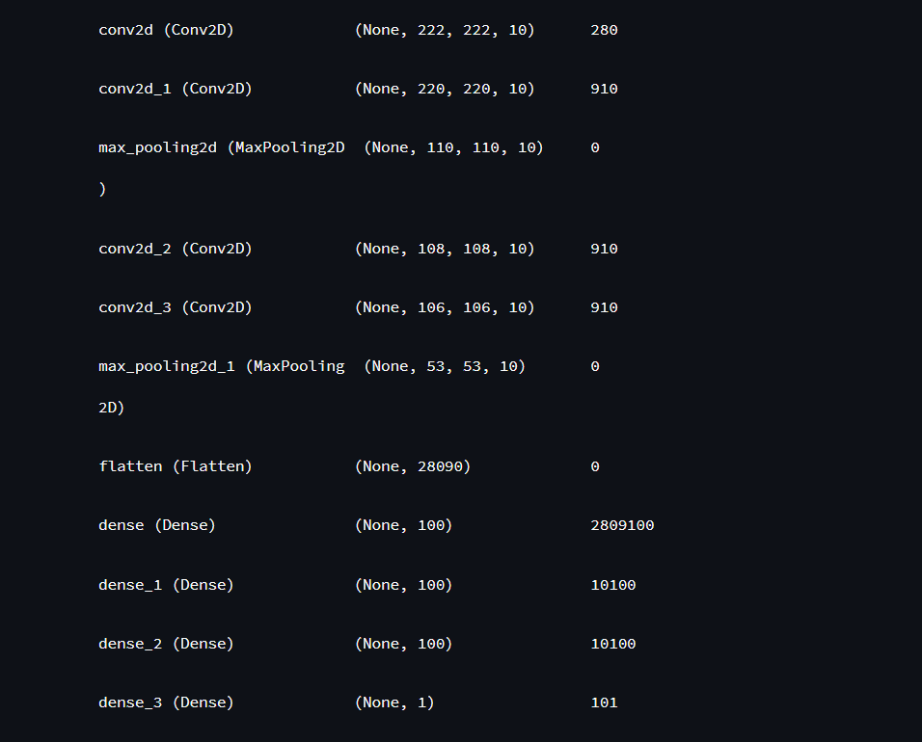
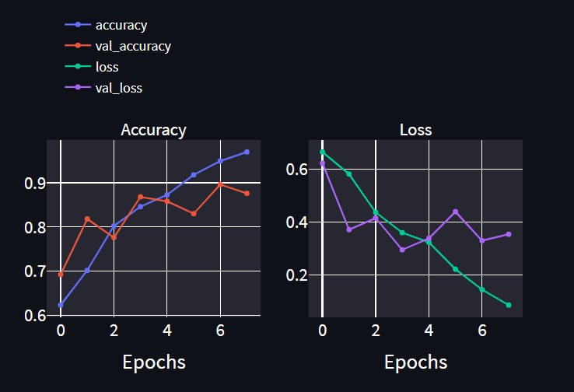
HUẤN LUYỆN MÔ HÌNH
Huấn luyện với 2 loại thực phẩm:
Sử dụng mô hình: Gồm 4 lớp tích chập (Conv2D) và 2 lớp Pooling (MaxPool2D) sau đó là tới lớp làm phẳng và 3 lớp Fullyconnected và 1 đầu ra.
Sau 8 lần huấn luyện mô hình:
+ Độ chính xác từ 62,27% tăng 97% trên tập train
+ Độ chính xác từ 69,2% tăng 87,6% trên tập val

Slide 16
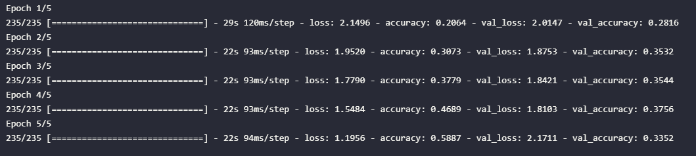
HUẤN LUYỆN MÔ HÌNH
Huấn luyện với 2 loại thực phẩm:
Sử dụng để huấn luyện với 10 loại thực phẩm.

Slide 17
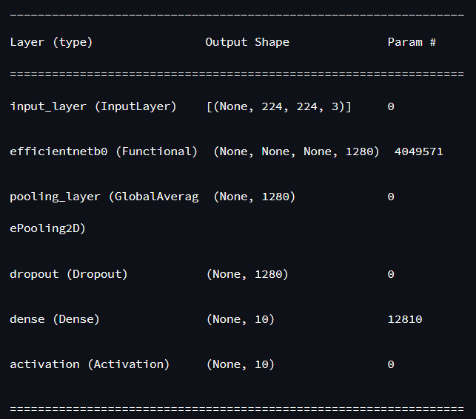
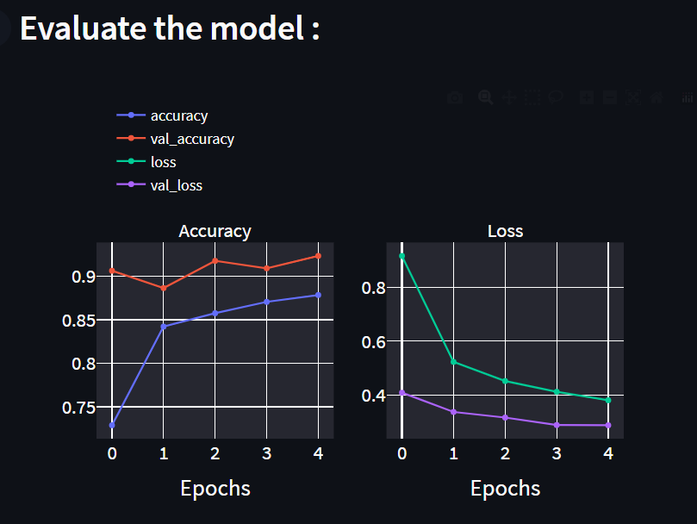
HUẤN LUYỆN MÔ HÌNH
Huấn luyện với 10 loại thực phẩm:
Sử dụng mô hình EfficientNetB0: Gồm 8 block, mỗi block gồm nhiều lớp tích chập (Conv) sau đó là các lớp Pooling, lớp làm phẳng, lớp Fullyconnected.
Kết hợp thêm 1 lớp pooling và lớp dropout để chống overfitting
Sau 5 lần huấn luyện, độ chính xác tăng từ 72,88% lên 87,84% (tập train) và từ 90,62% lên 92,33% (tập val)

Slide 18
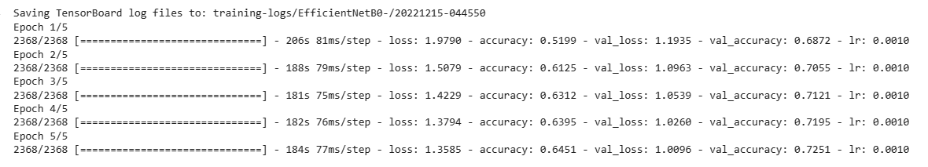
HUẤN LUYỆN MÔ HÌNH
Huấn luyện với toàn bộ dữ liệu:
Sử dụng mô hình 10 loại để huấn luyện với toàn bộ dữ liệu.

Slide 19
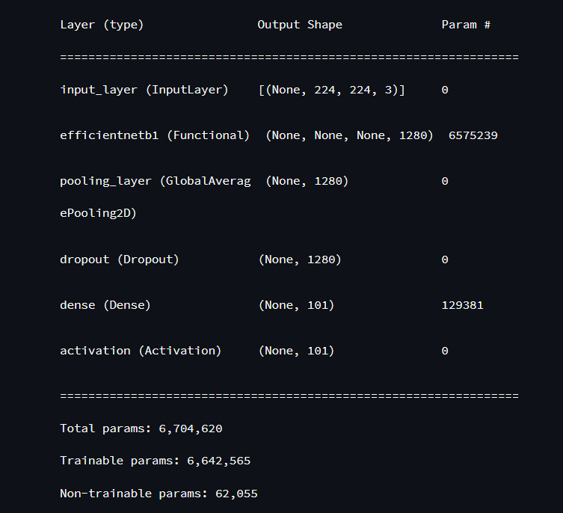
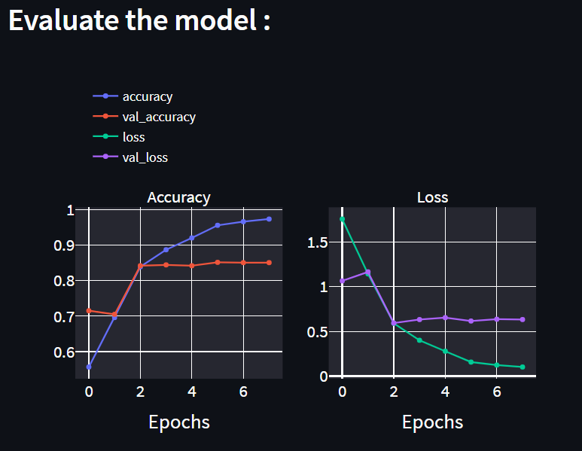
HUẤN LUYỆN MÔ HÌNH
Huấn luyện với toàn bộ dữ liệu:
Sử dụng mô hình EfficientNetB1. Các lớp tích chập trong mạng EfficientNet sẽ không thay đổi.
Cụ thể là sau 8 lần huấn luyện, độ chính xác tăng từ 55,67% lên 97,3% (tập train) và từ 71,5% lên 85,04% (tập val)

Slide 20
TRIỂN KHAI ỨNG DỤNG

Slide 21
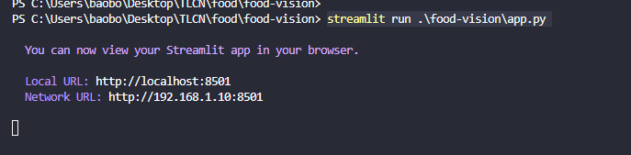
GIAO DIỆN ỨNG DỤNG
Để chạy ứng dụng dùng lệnh
streamlit run.\food-vision\app.py

Slide 22
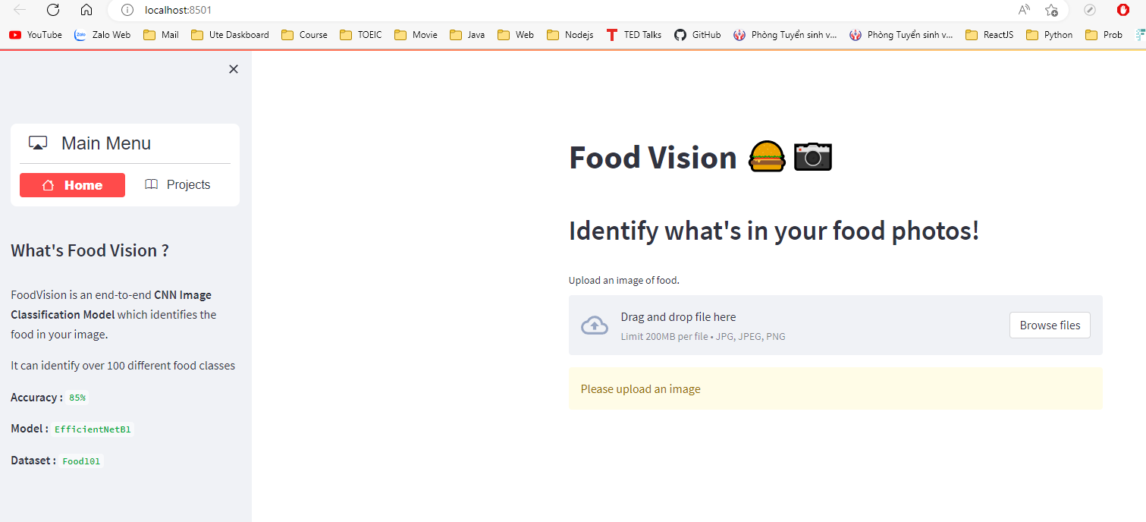
GIAO DIỆN ỨNG DỤNG
Sau đó truy cập vào http://localhost:8501

Slide 23
GIAO DIỆN ỨNG DỤNG
Giao diện của trang web giới thiệu sơ lược về ứng dụng và thông tin về model gồm tên model: EfficientNetB1 có độ chính xác: 85%. Main Menu gồm 2 phần:
- Home: Nhận dạng thực phẩm bằng hình ảnh
- Project: Thông tin chi tiết về model

Slide 24
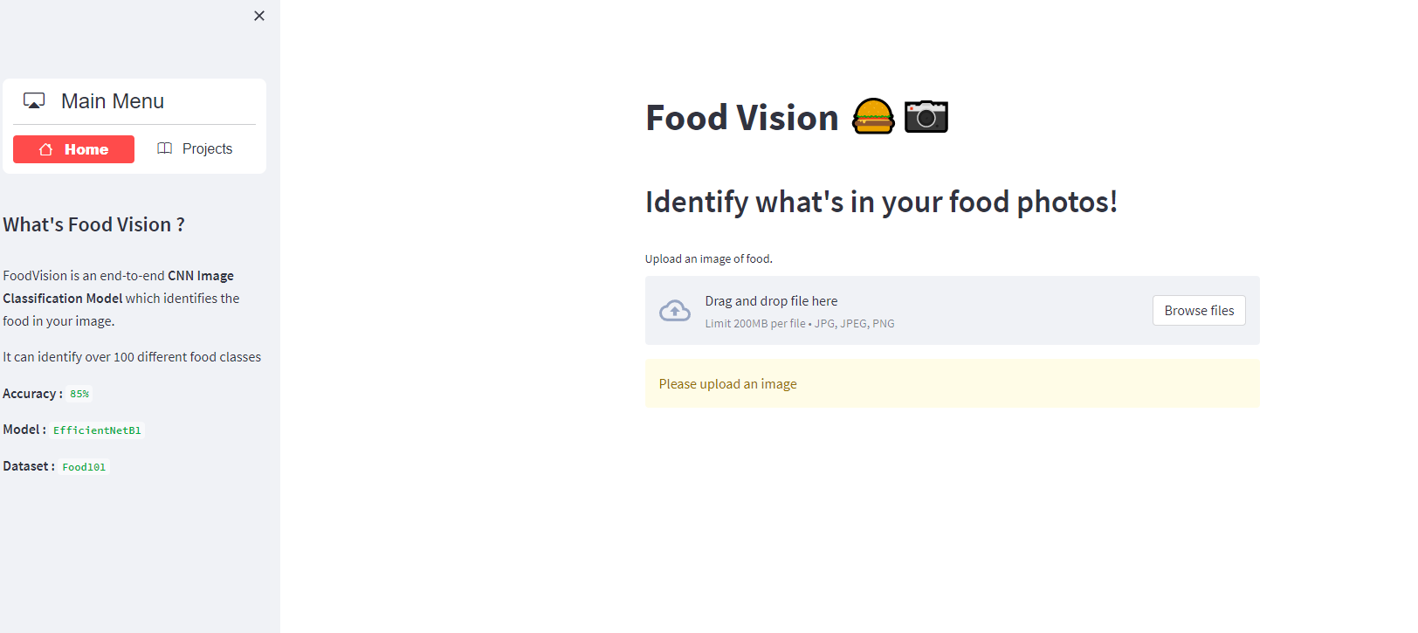
GIAO DIỆN ỨNG DỤNG
Để nhận dạng thực phẩm ta chọn tab home của ứng dụng sau đó chọn hình cần nhận dạng và upload lên web

Slide 25
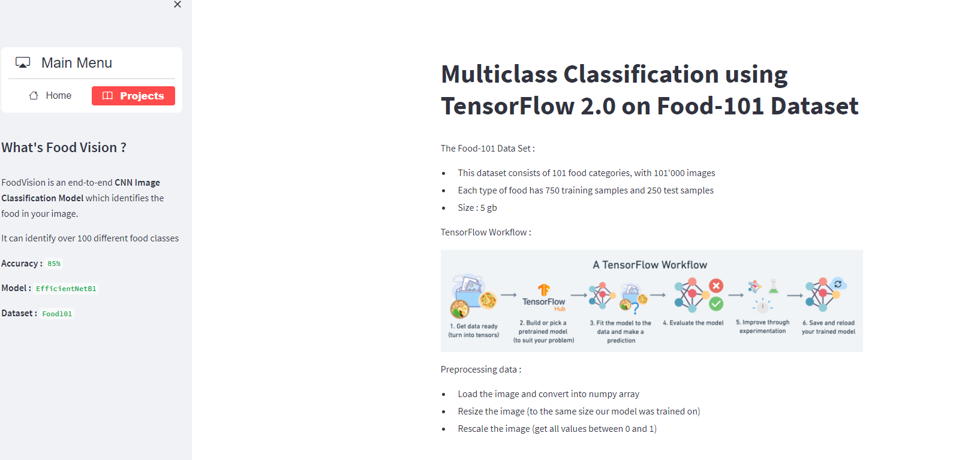
GIAO DIỆN ỨNG DỤNG
Để xem thông tin chi tiết về model ta chọn tab project của ứng dụng

Slide 26
KẾT LUẬN
Kết quả đạt được :
- Tìm hiểu được lý thuyết Deep learning, thuật toán CNN và mô hình EfficientNet
- Xây dựng được mô hình nhận dạng thức ăn với thuật toán EfficientNet-B1.
- Thiết kế giao diện web cơ bản bằng Streamlit để có thể sử dụng mô hình trên web và triển khai lên server.
Hạn chế :
- Hạn chế về kĩ thuật nên thời gian huấn luyện khá lâu, chỉ train được đến EfficientNet-B1.
- Xử lý theo kiểu tuần tự.
- Đối với tập dữ liệu lớn hơn sẽ độ chính xác giảm.

Slide 27


